Slide 1
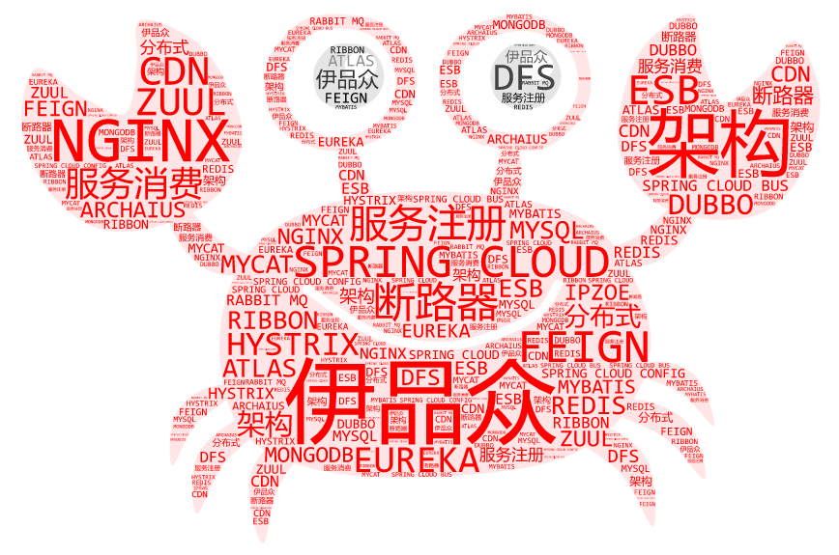
亚特电器-信息化平台技术方案

Slide 2
信息化架构现状
ERP
OA
SCM
MES
PLM
CRM
数据
数据
数据
数据
数据
数据
孤立的业务系统和数据
系统集成和二次开发难度及成本较大
系统功能存在冗余
运维困难，修改后系统升级难度大
平台战略
Notes:
单独系统->平台战略
企业信息化发展到一定阶段，自己都会意识到按照传统的一个个孤立的业务系统建设模式越来越行不通，这不仅仅是业务系统很多功能重复建设的问题，同时还导致了业务系统中数据不一致性，集成困难，后续的运维和变更处理困难等一系列问题。即典型的钱花的更多，但是系统却越来越复杂和难用。 而解决这个问题的的关键就是平台战略，对于平台战略本身又有两个重要的核心，即不是简单的遗留系统能力直接服务化共享，而是首先要集中，其次才是共享。集中化是云的思路，而共享才是微服务架构的思路，两个关键点都解决了才是云计算+微服务架构的关键思路融合。

Slide 3
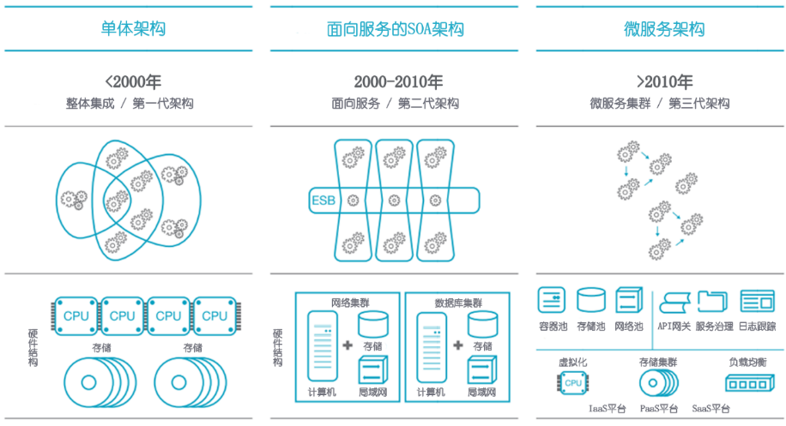
信息化架构演进
Notes:
单独系统->平台战略
企业信息化发展到一定阶段，自己都会意识到按照传统的一个个孤立的业务系统建设模式越来越行不通，这不仅仅是业务系统很多功能重复建设的问题，同时还导致了业务系统中数据不一致性，集成困难，后续的运维和变更处理困难等一系列问题。即典型的钱花的更多，但是系统却越来越复杂和难用。 而解决这个问题的的关键就是平台战略，对于平台战略本身又有两个重要的核心，即不是简单的遗留系统能力直接服务化共享，而是首先要集中，其次才是共享。集中化是云的思路，而共享才是微服务架构的思路，两个关键点都解决了才是云计算+微服务架构的关键思路融合。

Slide 4





信息化架构改进
外部系统
ERP
OA
电商平台
SCM
信息化集成平台
MES
外部客户系统
PLM
CRM
外部供应商系统
Notes:
单独系统->平台战略
企业信息化发展到一定阶段，自己都会意识到按照传统的一个个孤立的业务系统建设模式越来越行不通，这不仅仅是业务系统很多功能重复建设的问题，同时还导致了业务系统中数据不一致性，集成困难，后续的运维和变更处理困难等一系列问题。即典型的钱花的更多，但是系统却越来越复杂和难用。 而解决这个问题的的关键就是平台战略，对于平台战略本身又有两个重要的核心，即不是简单的遗留系统能力直接服务化共享，而是首先要集中，其次才是共享。集中化是云的思路，而共享才是微服务架构的思路，两个关键点都解决了才是云计算+微服务架构的关键思路融合。

Slide 5
信息化架构基础组件
用户管理：用户是系统操作者，该功能主要完成系统用户配置
机构管理：配置系统组织机构（公司、部门、小组），树结构展现，可随意调整上下级
区域管理：系统城市区域模型，如：国家、省市、地市、区县的维护
模块管理：配置系统菜单，操作权限，按钮权限标识等
角色管理：角色菜单权限分配、设置角色按机构进行数据范围权限划分
字典管理：对系统中经常使用的一些较为固定的数据进行维护，如：是否、男女、类别、级别等
操作日志：系统正常操作日志记录和查询；系统异常信息日志记录和查询
系统监控：监视当期系统数据库连接池状态，可进行分析SQL找出系统性能瓶颈
会话管理：管理登录用户
接口管理：基于swagger实现的在线接口文档
工作流管理：实现业务工单流转、在线流程设计器
Notes:
单独系统->平台战略
企业信息化发展到一定阶段，自己都会意识到按照传统的一个个孤立的业务系统建设模式越来越行不通，这不仅仅是业务系统很多功能重复建设的问题，同时还导致了业务系统中数据不一致性，集成困难，后续的运维和变更处理困难等一系列问题。即典型的钱花的更多，但是系统却越来越复杂和难用。 而解决这个问题的的关键就是平台战略，对于平台战略本身又有两个重要的核心，即不是简单的遗留系统能力直接服务化共享，而是首先要集中，其次才是共享。集中化是云的思路，而共享才是微服务架构的思路，两个关键点都解决了才是云计算+微服务架构的关键思路融合。

Slide 6
信息化架构设计蓝图
ERP
OA
SCM
MES
PLM
CRM
信息化集成平台
客户端
业务系统门户
BI
APP
微信
……
API网关
集成开发平台
系统服务
云计算
产品管理系统 PMS
售后管理系统
电商系统
……
虚拟化
微服务
基础服务
组件化
统一认证服务
邮件服务
短信服务
消息服务
系统集成服务
自动化
文件服务
流程服务
日志服务
数据服务
高可用
调度服务
配置服务
缓存服务
监控服务
Notes:
信息化系统架构
单独系统->平台战略

Slide 7
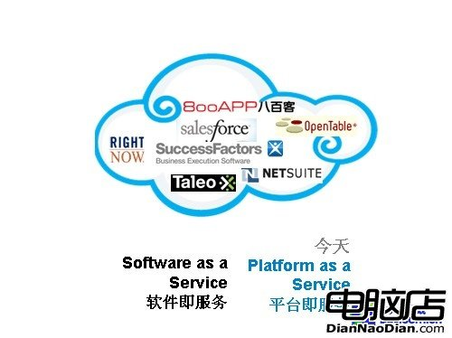
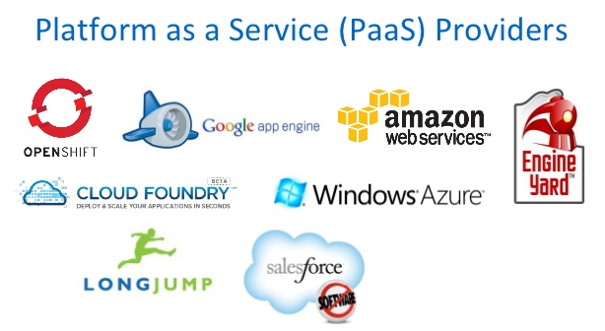

微服务架构
客户端
第三方服务
桌面端(Web)
用户行为记录及分析
异步 API
移动端(iOS/Android)
微信端(Web)
用户行为
统计分析
负载均衡
连接层
云服务
Nginx
GIt
Zuul Proxy
Zuul Proxy
配置服务
SAAS云应用
A服务集群
B服务集群
C服务集群
服务
注册/发现
Eureka
服务 A
服务 B
服务 C
PAAS云服务
Spring Boot
Feign
Spring Boot
Feign
Spring Boot
消息队列
服务 A
服务 B
服务 C
IAAS云服务
文件服务
Spring Boot
Spring Boot
Spring Boot
日志服务
数据库访问中间件(Mycat / Atlas)
支付代理商
分布式数据缓存
分布式数据缓存
分布式数据缓存
Redis
SMS / Mail
MySQL(主库)
MySQL(从库)

Slide 8





前端技术架构
应用包结构
HTML模板
CSS样式
JavaScript模块
图片
分布式文件缓存
图片服务
版本支持
AMD 异步资源模块加载
Lazy load
Mock Service 支持
可重用UI组件库
公共功能组件库
数据管理
数据存储
Restful
MVVM SPA 开发框架
数据接口
Web Socket
应用框架
应用构建支持工具
√ App Scaffolding
√ Code Templates
√ CSS Preprocessor
√ Test Driven
√ Live Reload
√ Commonjs Module Loader
Browsersync
ESLint

Slide 9
技术选型
前端技术选型
后端技术选型
基础框架 | vue | 渐进式JavaScript 框架
 | vue-router | 路由管理
 | vuex | 状态管理
界面样式 | elementUI | 饿了么ui框架
 | Mint UI | 适用于移动端的ui框架
 | sass | css预编译
 | vue-i18n | 国际化，多语言配置
 | nprogress | 进度条
 | normalize.css | 统一初始化浏览器默认样式
 | autoprefixer | 自动添加浏览器前缀
 | Font Awesome | 图标库
 | flexible | 移动端自适应策略
第三方组件 | axios | http请求分装
 | tinymce | 富文本编辑器
 | cropperjs | 图片裁切工具
 | vue-simple-uploader | 文件上传
 | Echarts | 百度图表
 | baidu.map | 百度地图sdk
 | socket.io | 即时通讯服务
自动化工具 + 打包优化 | Vue-cli | 官方构建工具
 | webpack | 最流行的打包工具
 | babel | 现代js转码器
 | eslint | 语法检测
 | electron | 打包成桌面端
 | 名称 | 说明
微服务架构 | Eureka | 服务注册与发现
 | Disconf | 统一配置中心
 | Zuul | 统一网关服务
 | RocketMQ | 事件/消息总线
 | Spring Cloud Security | 安全框架
 | Hystrix | 服务容错机制
 | Spring Cloud Sleuth | 日志采集
 | Swagger | API文档
 | SpringBoot/Ribbon/Feign | 服务提供及消费组件
文件存储 | FastDFS | 分布式文件存储
数据存储 | Redis | 分布式缓存
 | Postgre-XL | 分布式数据库
DevOps | RunDeck | 服务端打包部署策略
 | RunDeck | 前端打包部署策略
工作流引擎 | Flowable | BPMN2流程引擎
任务调度服务 | Quartz | 定时任务框架
常用类库 | Guava | Java扩展类库
 | Retrofit | HTTP框架
 | MyBatis | ORM框架

Slide 10
第三方服务选型
主要包含以下第三方服务：
即时通讯
实时音视频
消息推送
短信
邮件
PaaS

